Slide 1

ایڈیشن 26.10
بٹ کوائن
کا تعارف
مبتدیوں کے لیے رہنما

Slide 2

پیسہ کیوں اہم ہے؟
ہم ہر روز پیسہ استعمال کرتے ہیں، لیکن شاذ و نادر ہی پوچھتے ہیں کہ یہ کیسے کام کرتا ہے۔
Notes:
ماخذ: My First Bitcoin، بٹ کوائن کا تعارف، نوآموزوں کے لیے رہنما، ایڈیشن 26.10۔ کری ایٹو کامنز انتساب-یکساں شراکت 4.0 بین الاقوامی لائسنس کے تحت ماخوذ؛ اس سلائیڈ مجموعے پر بھی یہی لائسنس لاگو ہوتا ہے۔ یہ سلائیڈ مجموعہ رہنما کے چھ سوالات پر مبنی ہے اور اساتذہ کی زیرِ قیادت پیشکش میں معاونت کے لیے تیار کیا گیا ہے۔ مفہوم اور حفاظتی پیغامات برقرار رکھتے ہوئے مثالوں، رفتار اور اندازِ پیشکش کو اپنی کمیونٹی کے مطابق ڈھالیے۔ اس سے سیشن کی کوئی مقررہ مدت مراد نہیں ہے۔

Slide 3

زیادہ تر لوگ کبھی رک کر پیسے کے بارے
میں نہیں سوچتے
نہ اسے کمانا، نہ اسے خرچ کرنا، بلکہ یہ سوچنا کہ یہ کیا ہے اور کیسے کام کرتا ہے۔
بٹ کوائن کا تعارف · پیسہ کیوں اہم ہے؟
Notes:
تصویر سے آغاز کریں: ہمارے آس پاس ہر شخص پیسے کے بارے میں سوال کیے بغیر اسے استعمال کرتا ہے۔ گروپ سے پوچھیں کہ انہوں نے آخری بار کب اس بارے میں سوچا تھا کہ پیسہ کہاں سے آتا ہے۔

Slide 4

آغاز کے لیے پانچ سوالات
لوگوں کو پیسے کی ضرورت کیوں ہوتی ہے؟
کون سی خصوصیات کسی چیز کو پیسہ بناتی ہیں؟
آپ جو پیسہ استعمال کرتے ہیں، اسے کون بنا سکتا ہے یا اس پر اختیار رکھ سکتا ہے؟
آپ جو پیسہ استعمال کرتے ہیں، اس کی قدر کیوں ہے؟
کیا آپ کے پیسے سے اب بھی اتنی ہی چیزیں خریدی جا سکتی ہیں جتنی پہلے؟
اپنے جوابات محفوظ رکھیں
ہر سوال کا مختصر جواب لکھیں۔ آخر میں آپ ان جوابات پر دوبارہ غور کریں گے۔
بٹ کوائن کا تعارف · پیسہ کیوں اہم ہے؟
Notes:
سیکھنے والوں کو لکھنے کے لیے چند منٹ دیں۔ کسی سے بھی ذاتی مالی تفصیلات بتانے کو نہ کہیں۔ ان جوابات پر دوبارہ ”آگے کیا؟“ کی اہم نکات والی سلائیڈ میں بات کی جائے گی۔

Slide 5

حقیقت یا رائے؟
حقیقت: "یہ نوٹ ٹیکس کی ادائیگی کے لیے قبول کیا جاتا ہے۔" اس کی تصدیق کی جا سکتی ہے۔
رائے: "یہ پیسے کی بہترین شکل ہے۔" اس کے لیے معیارات اور شواہد درکار ہیں۔
یہ رہنما صرف تعلیم کے لیے ہے۔ یہ مالی، سرمایہ کاری، قانونی یا ٹیکس سے متعلق مشورہ فراہم نہیں کرتا، اور نہ ہی آپ کو کوئی چیز خریدنے، بیچنے یا اپنے پاس رکھنے کے لیے کہتا ہے۔
بٹ کوائن کا تعارف · پیسہ کیوں اہم ہے؟
Notes:
پورے سیشن میں اس فرق کو ملحوظ رکھیے۔ جب کوئی دعویٰ سامنے آئے تو پوچھیے: کیا ہم اسے جانچ سکتے ہیں، یا اس کے لیے معیارات اور شواہد درکار ہیں؟

Slide 6

پیسہ کیا ہے؟
پیسہ تبادلے کا ایک ذریعہ ہے۔

Slide 7

اشیا کا تبادلہ اور ضروریات کا دوہرا اتفاق
دونوں افراد کو ایک ہی وقت میں اور مناسب مقدار میں وہ چیز درکار ہونی چاہیے جو دوسرے کے پاس ہو۔
بٹ کوائن کا تعارف · پیسہ کیا ہے؟
Notes:
رہنما کتاب کی مثال لیجیے: آپ چاول اُگاتے ہیں اور آپ کو جوتوں کی ضرورت ہے، لیکن جوتے بنانے والے کو چاول نہیں بلکہ کھانا پکانے کا تیل چاہیے۔ ماہرینِ معاشیات اسے ضروریات کا دو طرفہ اتفاق کہتے ہیں۔

Slide 8
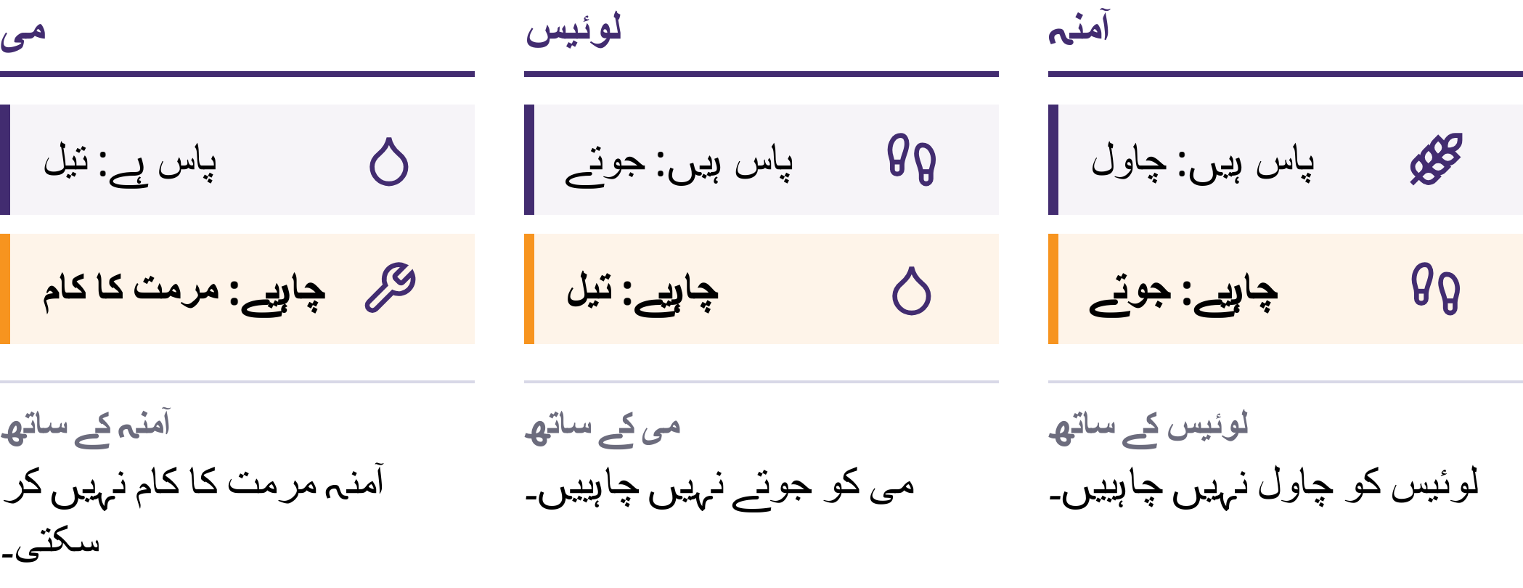
اشیا کا تبادلہ اور ضروریات کا دوہرا اتفاق
دونوں افراد کو ایک ہی وقت میں اور مناسب مقدار میں وہ چیز چاہیے ہونی چاہیے جو دوسرے کے پاس ہو۔
بٹ کوائن کا تعارف · پیسہ کیا ہے؟
Notes:
رہنما کتاب کی مثال لیجیے: آپ چاول اُگاتے ہیں اور آپ کو جوتوں کی ضرورت ہے، لیکن جوتے بنانے والے کو چاول نہیں بلکہ کھانا پکانے کا تیل چاہیے۔ ماہرینِ معاشیات اسے ضروریات کا دو طرفہ اتفاق کہتے ہیں۔

Slide 9

پیسہ تبادلے کا ایک ذریعہ ہے
کوئی بھی پیسے کو محض پیسے کی خاطر نہیں چاہتا۔ یہ اس لیے مفید ہے کہ دوسرے اسے اس توقع پر قبول کرتے ہیں کہ بعد میں دیگر لوگ بھی اسے قبول کریں گے۔
بٹ کوائن کا تعارف · پیسہ کیا ہے؟
Notes:
بینک نوٹ محض کاغذ کا ایک ٹکڑا ہے۔ پیسہ خرید و فروخت کو الگ کر کے اشیا کے براہِ راست تبادلے کا مسئلہ حل کرتا ہے: آپ اپنے چاول ایک شخص کو بیچتے ہیں اور جوتے کسی دوسرے سے خریدتے ہیں۔ یہی بات پیسے کو اشیا کے براہِ راست تبادلے سے ممتاز کرتی ہے۔

Slide 10

پیسے کے تین کام
ذریعۂ تبادلہ: لوگ اسے ادائیگی کے طور پر قبول کرتے ہیں
اکائیِ حساب: قیمتیں اس میں ظاہر کی جاتی ہیں
قدر کا ذخیرہ: یہ قدر کو آج سے مستقبل میں منتقل کرتا ہے
زر کی کوئی بھی شکل قدر کو مکمل طور پر محفوظ نہیں رکھتی، لیکن بعض شکلوں کی قوتِ خرید دوسروں کی نسبت زیادہ آہستہ کم ہوتی ہے۔
بٹ کوائن کا تعارف · پیسہ کیا ہے؟

Slide 11

سیپیوں سے کاغذ تک
سیپیاں، نمک، موتی، مویشی، تانبا، چاندی، سونا
قیمتی دھاتیں: کمیاب، پائیدار، وسیع پیمانے پر قابلِ قبول
کاغذی اسناد جن کے بدلے دھات کی ایک مقررہ مقدار حاصل کی جا سکتی تھی
سونے کے معیارات: کرنسی کی اکائی قانونی طور پر سونے سے منسلک
قواعد جگہ اور دور کے لحاظ سے مختلف تھے۔
بٹ کوائن کا تعارف · پیسہ کیا ہے؟

Slide 12
فیاٹ کرنسی
1971: ریاستہائے متحدہ نے غیر ملکی حکومتوں اور مرکزی بینکوں کے لیے ڈالر کے بدلے سونا دینے کا سرکاری نظام ختم کر دیا
آج زیادہ تر قومی کرنسیاں فیاٹ زر ہیں: یہ حکومتی اختیار کے تحت جاری کی جاتی ہیں اور ان کے بدلے سونا یا کوئی دوسری جنس حاصل نہیں کی جا سکتی
فیاٹ لاطینی زبان کا لفظ ہے جس کا مطلب ہے "ایسا ہی ہو"، اور اسے اکثر "بذریعہ حکم" کے معنی میں سمجھا جاتا ہے
اسے اس لیے قبول کیا جاتا ہے کہ لوگ، کاروبار، بینک اور حکومتیں اسے استعمال کرتے ہیں؛ قوانین اسے ادائیگی کا قانونی ذریعہ بناتے ہیں اور ٹیکس کی ادائیگی کے لیے اس کا استعمال لازم قرار دیتے ہیں
بٹ کوائن کا تعارف · پیسہ کیا ہے؟

Slide 13

ہم کسی چیز کی پشت پناہی والی کرنسی
سے کسی شخص پر اعتماد کی پشت پناہی
والی کرنسی تک آ پہنچے۔
بٹ کوائن کا تعارف · پیسہ کیا ہے؟

Slide 14

ہمارے پیسے میں کیا خرابی ہے؟
جب لوگ افراطِ زر کا لفظ سنتے ہیں، تو وہ عموماً قیمتوں میں اضافے کے بارے میں سوچتے ہیں۔

Slide 15
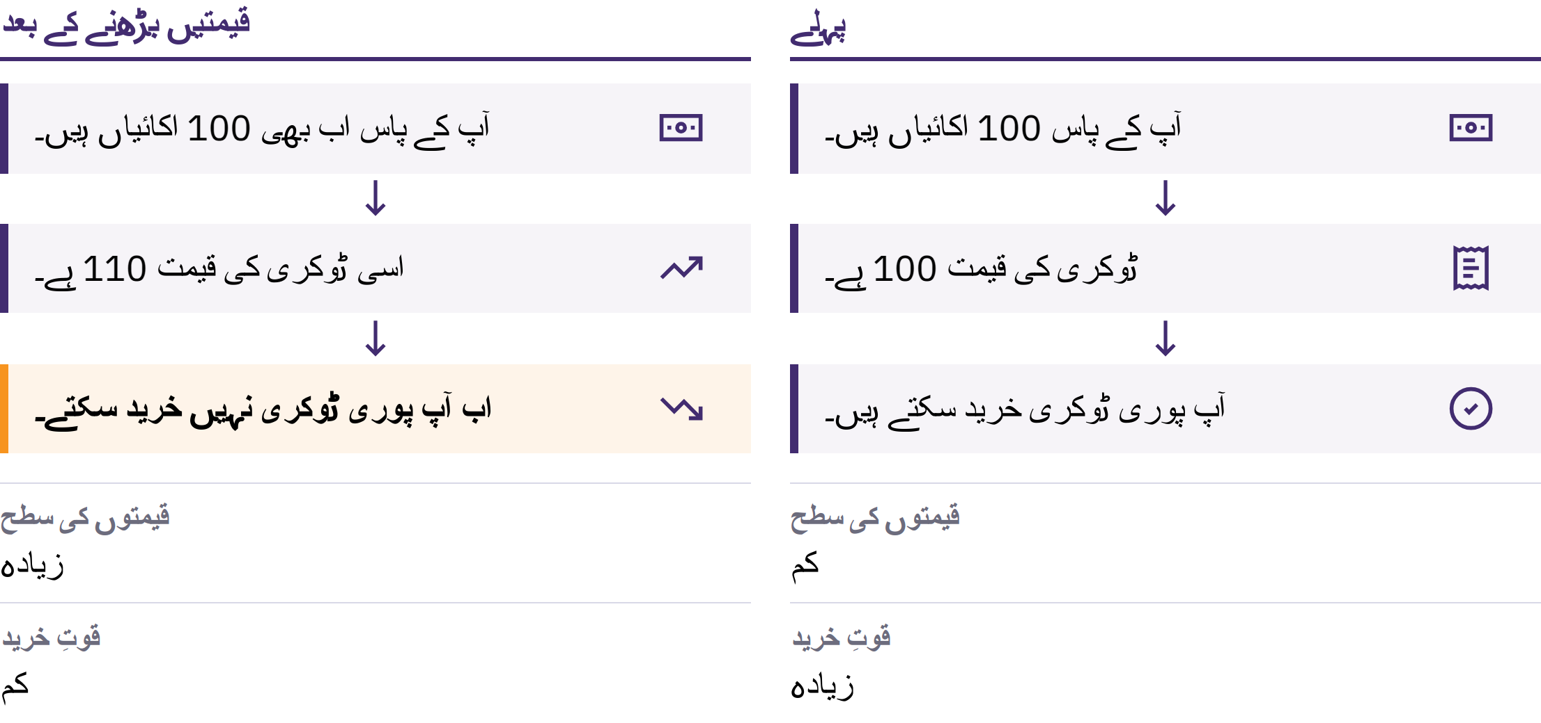
افراطِ زر اور قوتِ خرید
بٹ کوائن کا تعارف · ہمارے پیسے میں کیا خرابی ہے؟
Notes:
قیمتوں میں افراطِ زر سے مراد قیمتوں کی عمومی سطح میں مسلسل اضافہ ہے۔ اس کا دوسرا پہلو قوتِ خرید ہے: یعنی پیسے کی ایک اکائی سے کتنی چیزیں خریدی جا سکتی ہیں۔ اگر بنیادی اشیا کی ایک ٹوکری کی قیمت کرنسی کی 100 اکائیوں سے بڑھ کر 110 ہو جائے، تو وہی 100 اکائیاں اب پوری ٹوکری خریدنے کے لیے کافی نہیں رہتیں۔

Slide 16

افراطِ زر اور قوتِ خرید
بٹ کوائن کا تعارف · ہمارے پیسے میں کیا خرابی ہے؟
Notes:
قیمتوں میں افراطِ زر سے مراد قیمتوں کی عمومی سطح میں مسلسل اضافہ ہے۔ اس کا دوسرا پہلو قوتِ خرید ہے: یعنی پیسے کی ایک اکائی سے کتنی چیزیں خریدی جا سکتی ہیں۔ اگر بنیادی اشیا کی ایک ٹوکری کی قیمت کرنسی کی 100 اکائیوں سے بڑھ کر 110 ہو جائے، تو وہی 100 اکائیاں اب پوری ٹوکری خریدنے کے لیے کافی نہیں رہتیں۔

Slide 17

کئی اسباب، ایک انتخاب
زر اور قرض کی فراہمی میں توسیع
رسد میں رکاوٹیں اور طلب میں تبدیلیاں
کمزور ہوتی کرنسی، ٹیکس، پیداواری لاگت
ایک سبب دانستہ انتخاب ہے، کوئی حادثہ نہیں: فیاٹ نظام میں چند ادارے زر اور قرض کی فراہمی بڑھا سکتے ہیں اور اس کے قواعد بدل سکتے ہیں۔
بٹ کوائن کا تعارف · ہمارے پیسے میں کیا خرابی ہے؟
Notes:
ماہرینِ معاشیات اس بات پر بحث کرتے ہیں کہ ہر سبب کی کتنی اہمیت ہے۔ توجہ اُس ایک سبب پر مرکوز رکھیے جو کوئی اتفاقی واقعہ نہیں بلکہ ایک فیصلہ ہے۔

Slide 18
کمیابی اور قدر
اصل مونا لیزا کی قیمت کسی بھی نقل سے زیادہ ہے: یہ اپنی نوعیت کی واحد اصل تصویر ہے
صرف کمیابی سے قدر پیدا نہیں ہوتی، لیکن جب لوگ کسی چیز کے خواہش مند ہوں تو اس کی رسد اہمیت رکھتی ہے
جب پیسے کی رسد اُن اشیا اور خدمات کے مقابلے میں زیادہ تیزی سے بڑھتی ہے جو اس سے خریدی جا سکتی ہیں، تو پیسے کی ہر اکائی سے عموماً کم چیزیں خریدی جا سکتی ہیں
بٹ کوائن کا تعارف · ہمارے پیسے میں کیا خرابی ہے؟

Slide 19
افراطِ زر ہر ایک کو یکساں طور پر متاثر نہیں کرتا
نقد رقم اور بچت کی قوتِ خرید کم ہو سکتی ہے
ایسے اثاثوں کے مالکان جن کی قیمت بڑھتی ہے، کسی حد تک محفوظ رہ سکتے ہیں
اجرتیں اور قیمتیں مختلف رفتار سے بدلتی ہیں
بینک میں موجود رقم آپ کے ہاتھ میں موجود نقد رقم سے مختلف ہے: یہ بینک کی جانب سے آپ کو ادائیگی کرنے کا وعدہ ہے۔ یہ وعدہ عموماً پورا ہوتا ہے، لیکن اس کا انحصار بینک اور اس پر لاگو ہونے والے قواعد پر ہوتا ہے۔
بٹ کوائن کا تعارف · ہمارے پیسے میں کیا خرابی ہے؟

Slide 20
آزما کر دیکھیں: قوتِ خرید کی جانچ
روزمرہ استعمال کی کوئی ایک چیز یا سہولت منتخب کریں: روٹی، آمدورفت، یا فون کا بیلنس
اس کی آج کی قیمت لکھیں
کسی سے پوچھیں کہ کئی سال پہلے اس کی قیمت کیا تھی، اور اگر ممکن ہو تو کسی قابلِ اعتماد ریکارڈ سے تصدیق کریں
کیا آمدنی بھی اسی شرح سے بڑھی؟ اس تبدیلی کی اور کیا وجوہات ہو سکتی ہیں؟
بٹ کوائن کا تعارف · ہمارے پیسے میں کیا خرابی ہے؟
Notes:
یہ سرگرمی کسی آلے یا انٹرنیٹ کے بغیر کی جا سکتی ہے۔ گروپ کے شرکاء کے جوابات کا موازنہ کریں، اور سیکھنے والوں کو یاد دلائیں کہ صرف ایک چیز کی قیمت مہنگائی کا مکمل پیمانہ نہیں ہے۔

Slide 21
فیاٹ کرنسی کام کرتی ہے، مگر خطرات کے ساتھ
آسان ادائیگیاں، لچکدار قرضے، بحرانوں سے نمٹنے کے ذرائع
لیکن اس کی رسد اور قواعد بدل سکتے ہیں، اور اسے استعمال کرنے والوں کی رائے کا اثر بہت کم ہوتا ہے
اسی لیے لوگ متبادل تلاش کرتے ہیں، اور اسی لیے بٹ کوائن بنایا گیا۔
بٹ کوائن کا تعارف · ہمارے پیسے میں کیا خرابی ہے؟

Slide 22

بٹ کوائن کیا ہے؟
ایسی ڈیجیٹل رقم جو غیر مرکزی ہے، جس کی رسد محدود ہے، اور جسے کسی بینک کی اجازت کے بغیر براہِ راست ایک فرد سے دوسرے فرد کو بھیجا جا سکتا ہے۔

Slide 23
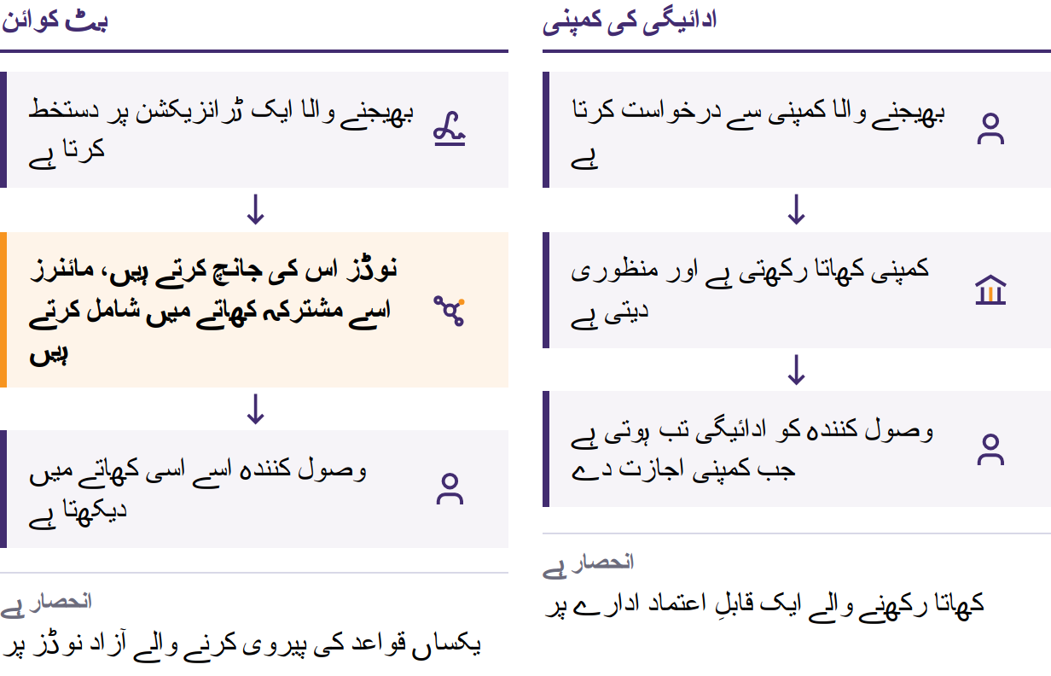
دوہرے خرچ کا مسئلہ
31 اکتوبر 2008: Satoshi Nakamoto شائع کرتے ہیں بٹ کوائن: ایک پیئر ٹو پیئر الیکٹرانک نقدی کا نظام۔ جنوری 2009: نیٹ ورک کا آغاز ہوتا ہے۔
بٹ کوائن کا تعارف · بٹ کوائن کیا ہے؟
Notes:
بٹ کوائن سے پہلے، آن لائن رقم بھیجنے کے لیے ہمیشہ ایک قابلِ اعتماد ادارے پر انحصار کرنا پڑتا تھا: کوئی بینک یا ادائیگیوں کی کمپنی جو کھاتوں کا ریکارڈ رکھتی، اکاؤنٹس کی منظوری دیتی، اور کسی ادائیگی میں تاخیر کر سکتی، اسے روک سکتی یا واپس پلٹ سکتی تھی۔ ڈیجیٹل معلومات کی نقل بنانا آسان ہے: اگر ایک ڈیجیٹل سکے کو دو بار خرچ کیا جا سکتا، تو وہ پیسے کے طور پر کام نہیں کر سکتا تھا۔ یہی دوہرے خرچ کا مسئلہ ہے۔ ساتوشی ناکاموتو ایک شخص یا گروہ ہے جو یہ نام استعمال کرتا ہے۔

Slide 24
غیر مرکزی · محدود رسد · فرد سے فرد تک
غیر مرکزی: کوئی مرکزی دفتر اکاؤنٹ نہیں بناتا، بیلنس تبدیل نہیں کرتا، اور نہ ہی یہ منظوری دیتا ہے کہ کون شامل ہو سکتا ہے
محدود رسد: بٹ کوائن کی تعداد کبھی بھی 21 ملین سے زیادہ نہیں ہوگی
براہِ راست فرد سے فرد تک: کسی مرکزی اتھارٹی سے اجازت لیے بغیر، کسی کو بھی، کہیں بھی بھیجیں
کوئی کمپنی اُن بٹ کوائن کو منجمد نہیں کر سکتی جن کا کنٹرول خود آپ کے پاس ہو۔ اس آزادی کا دوسرا پہلو ذمہ داری ہے: ایک درست ٹرانزیکشن کو واپس پلٹنا عموماً ناممکن ہوتا ہے، اور نیٹ ورک کے لیے کوئی ہیلپ ڈیسک نہیں ہے۔
بٹ کوائن کا تعارف · بٹ کوائن کیا ہے؟
Notes:
غیر مرکزیت کا مطلب یہ نہیں کہ سب کا اثر و رسوخ برابر ہو۔ اس کا مطلب یہ ہے کہ کوئی ایک شریک سب کے لیے لیجر یا زر کے قواعد تبدیل نہیں کر سکتا۔

Slide 25
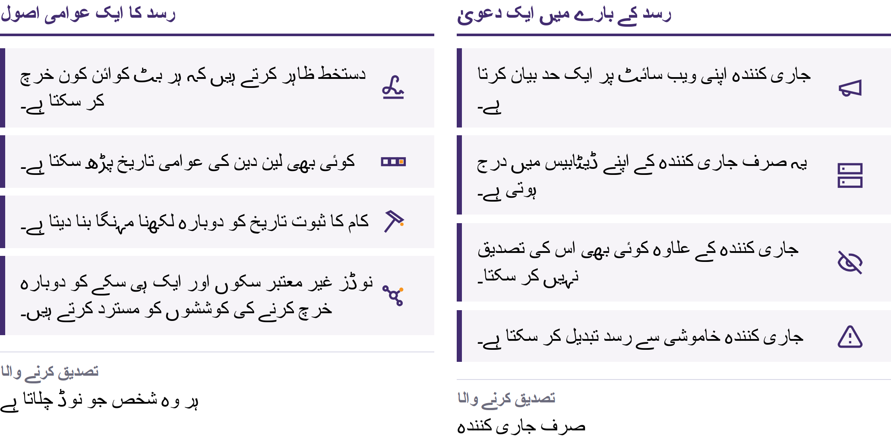
ایک حد جس کی تصدیق کوئی بھی کر سکتا ہے
بٹ کوائن کا تعارف · بٹ کوائن کیا ہے؟
Notes:
نئے بٹ کوائن ایک عوامی طور پر معلوم شیڈول کے مطابق جاری کیے جاتے ہیں، اور نوڈز کہلانے والے آزاد کمپیوٹر ہر ایسے بلاک کو مسترد کر دیتے ہیں جو اس قاعدے کی خلاف ورزی کرے۔ یہ حد قابلِ اعتبار ہے کیونکہ کوئی بھی اس کی تصدیق کر سکتا ہے۔ یہ فطرت کا کوئی قانون نہیں ہے: یہ اس لیے برقرار ہے کہ شرکاء مسلسل اسے نافذ کرتے ہیں۔ محدود رسد اس بات کی ضمانت نہیں دیتی کہ قیمت بڑھے گی؛ قیمت کا انحصار رسد کے ساتھ ساتھ طلب پر بھی ہوتا ہے۔

Slide 26
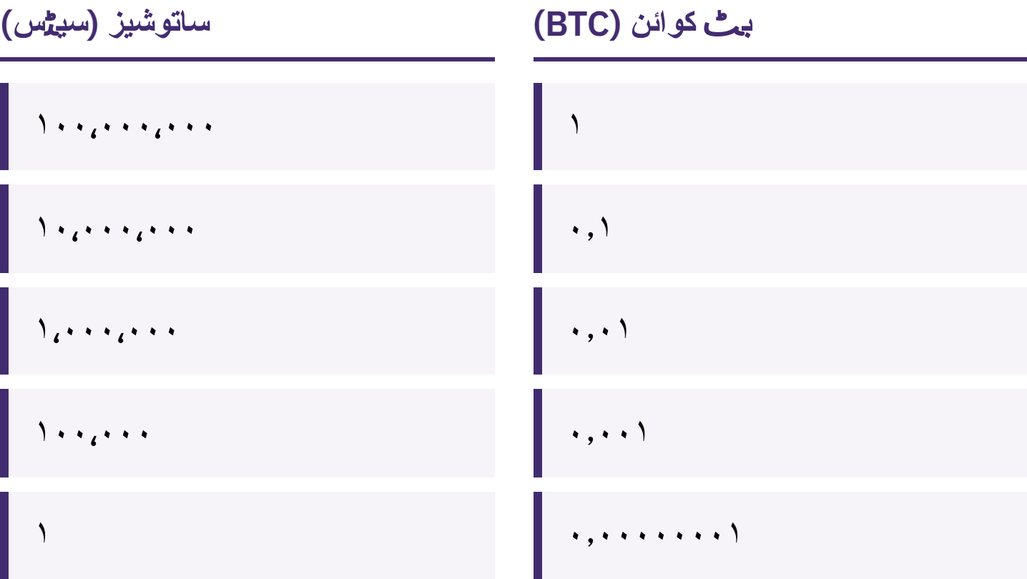
آپ کو ایک مکمل بٹ کوائن کی ضرورت نہیں ہے
ایک بٹ کوائن کو 100,000,000 چھوٹی اکائیوں میں تقسیم کیا جا سکتا ہے، جنہیں ساتوشی یا سیٹس کہا جاتا ہے۔
بٹ کوائن کا تعارف · بٹ کوائن کیا ہے؟
Notes:
100,000 سیٹس کا مالک ہونا اور 0.001 بٹ کوائن کا مالک ہونا ایک ہی مقدار کو ظاہر کرتے ہیں۔ اس غلط فہمی کو دور کیجیے کہ ایک بٹ کوائن مہنگا ہونے کی وجہ سے بٹ کوائن عام لوگوں کی پہنچ سے باہر ہے۔

Slide 27
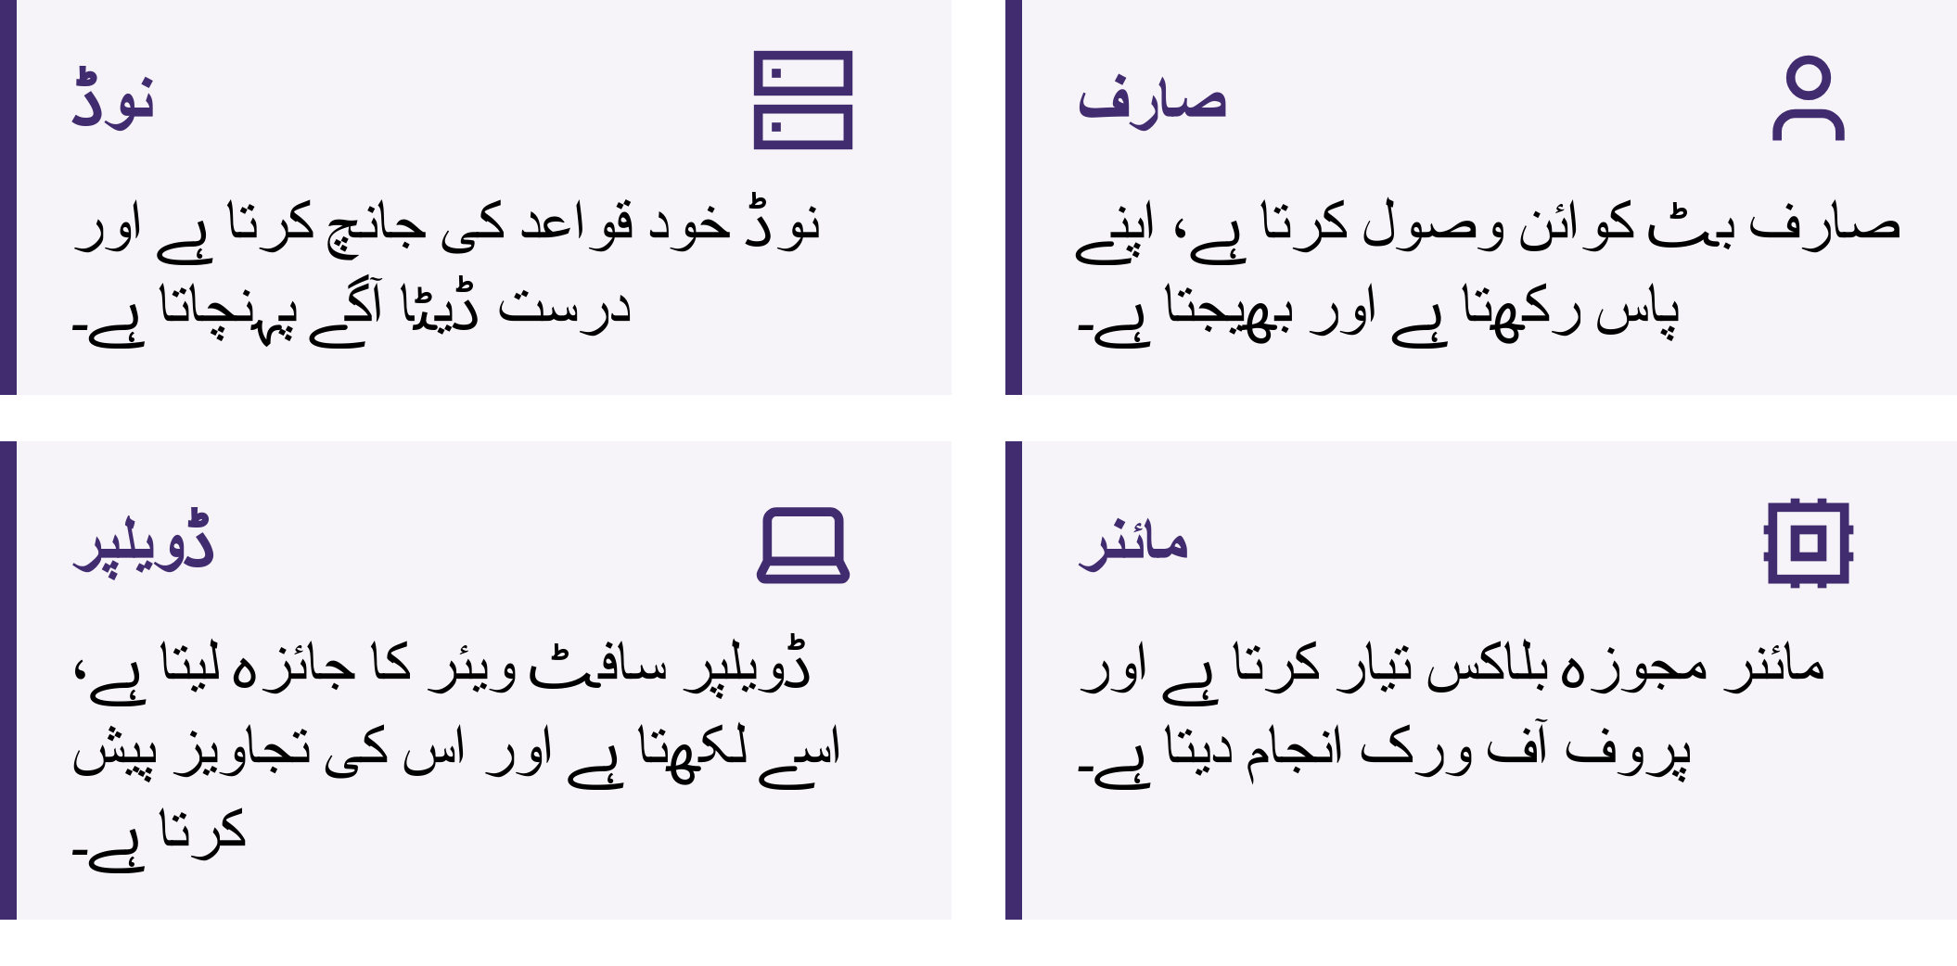
بٹ کوائن کو کون چلاتا ہے؟
بٹ کوائن کا تعارف · بٹ کوائن کیا ہے؟
Notes:
صارفین بٹ کوائن بھیجتے، وصول کرتے اور اپنے پاس رکھتے ہیں؛ نوڈز ہر لین دین اور بلاک کو قواعد کے مطابق جانچتے ہیں؛ مائنرز تقریباً ہر دس منٹ میں ریکارڈ میں ایک نیا بلاک شامل کرنے کے لیے مقابلہ کرتے ہیں۔ یہ ریکارڈ، یعنی بلاک چین، سب کے لیے کھلا ہے اور اسے دوبارہ لکھنا بہت مہنگا پڑتا ہے۔ ہجوں کے بارے میں ایک وضاحت: انگریزی میں بڑے حرف B سے لکھا گیا بٹ کوائن عموماً نیٹ ورک یا نظام کو ظاہر کرتا ہے؛ چھوٹے حرف b سے لکھا گیا بٹ کوائن خود رقم کو ظاہر کرتا ہے۔

Slide 28

بٹ کوائن کو کون چلاتا ہے؟
بٹ کوائن کا تعارف · بٹ کوائن کیا ہے؟
Notes:
صارفین بٹ کوائن بھیجتے، وصول کرتے اور اپنے پاس رکھتے ہیں؛ نوڈز ہر لین دین اور بلاک کو قواعد کے مطابق جانچتے ہیں؛ مائنرز تقریباً ہر دس منٹ میں ریکارڈ میں ایک نیا بلاک شامل کرنے کے لیے مقابلہ کرتے ہیں۔ یہ ریکارڈ، یعنی بلاک چین، سب کے لیے کھلا ہے اور اسے دوبارہ لکھنا بہت مہنگا پڑتا ہے۔ ہجوں کے بارے میں ایک وضاحت: انگریزی میں بڑے حرف B سے لکھا گیا بٹ کوائن عموماً نیٹ ورک یا نظام کو ظاہر کرتا ہے؛ چھوٹے حرف b سے لکھا گیا بٹ کوائن خود رقم کو ظاہر کرتا ہے۔

Slide 29
بٹ کوائن میں کچھ فوائد کے بدلے کچھ سمجھوتے کرنا پڑتے ہیں
اس کی قیمت تیزی سے بدل سکتی ہے
غلطیاں عموماً ناقابلِ تلافی ہوتی ہیں
بہت سی جگہوں پر اسے اب بھی محدود پیمانے پر قبول کیا جاتا ہے
اسے محفوظ طریقے سے استعمال کرنے کے لیے کچھ سیکھنا پڑتا ہے
بٹ کوائن اداروں پر اعتماد کی کچھ ضرورت کو تصدیق اور ذاتی ذمہ داری سے بدل دیتا ہے۔ یہ خطرے کو ختم نہیں کرتا۔
بٹ کوائن کا تعارف · بٹ کوائن کیا ہے؟

Slide 30

آپ بٹ کوائن کیسے استعمال کرتے ہیں؟
کسی بھی والیٹ کے بارے میں پہلا سوال: کلیدوں کا کنٹرول کس کے پاس ہے؟

Slide 31
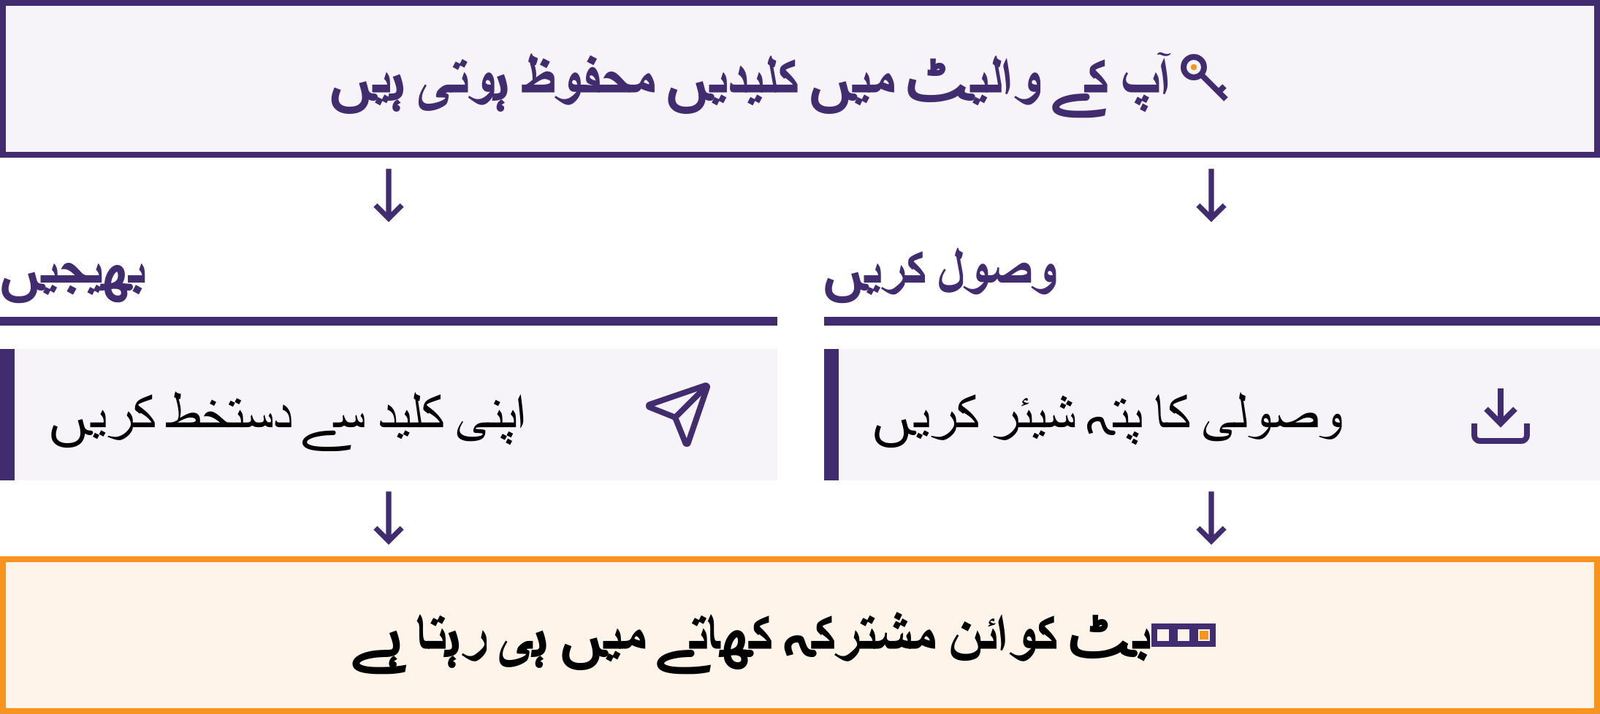
والیٹ کلیدوں کا انتظام کرتا ہے
بٹ کوائن کا تعارف · آپ بٹ کوائن کیسے استعمال کرتے ہیں؟
Notes:
بٹ کوائن والیٹ ایک ٹول ہے، جو عموماً ایک ایپ ہوتا ہے، جس کی مدد سے آپ بٹ کوائن وصول کر سکتے ہیں، اپنا بیلنس دیکھ سکتے ہیں اور بٹ کوائن بھیج سکتے ہیں۔ آپ کے بٹ کوائن آپ کے فون کے اندر محفوظ نہیں ہوتے، بلکہ بلاک چین پر درج ہوتے ہیں۔ والیٹ اُن کلیدوں کا انتظام کرتا ہے جن کی مدد سے آپ ثابت کر سکتے ہیں کہ یہ بٹ کوائن آپ کے ہیں اور ادائیگی کی اجازت دے سکتے ہیں۔

Slide 32
آپ کے بٹ کوائن دراصل کس کے پاس ہیں؟
ذاتی تحویل: کلیدیں آپ کے اختیار میں ہوتی ہیں
اگر آپ سیڈ فریز اور آلہ کھو دیں تو کوئی بھی آپ کے لیے آپ کے بٹ کوائن واپس حاصل نہیں کر سکتا
ادارے کی تحویل: کلیدیں ایک کمپنی کے پاس ہوتی ہیں، کچھ بینک کی طرح
آپ کا بیلنس اس کمپنی کی جانب سے ادائیگی کا وعدہ ہے؛ وہ رقم نکلوانے پر حد لگا سکتی ہے، اکاؤنٹ منجمد کر سکتی ہے، ہیک ہو سکتی ہے یا بند ہو سکتی ہے
تحویل کا طریقہ منتخب کرنا آپ کی قابلیت کا امتحان نہیں ہے۔ اہم بات یہ جاننا ہے کہ آپ کون سا طریقہ استعمال کر رہے ہیں اور کس پر بھروسا کر رہے ہیں۔
بٹ کوائن کا تعارف · آپ بٹ کوائن کیسے استعمال کرتے ہیں؟

Slide 33

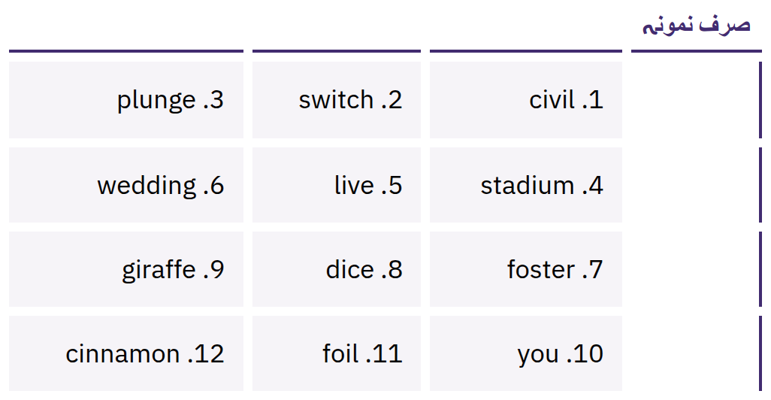
آپ کا سیڈ فریز مکمل رسائی کی کلید
ہے
الفاظ کی ایک ترتیب وار فہرست، جس میں عموماً ۱۲ یا ۲۴ الفاظ ہوتے ہیں، جو آپ کی کلیدوں کو دوبارہ بنا سکتی ہے۔ جس کے پاس بھی یہ فہرست ہو، وہ آپ کے بٹ کوائن لے سکتا ہے۔
بٹ کوائن کا تعارف · آپ بٹ کوائن کیسے استعمال کرتے ہیں؟
Notes:
سیڈ فریز صرف بیک اَپ نہیں ہے: یہ مکمل رسائی کی کلید ہے۔ جب آپ والیٹ بنائیں تو اسے درست طور پر کاغذ پر لکھ لیں؛ اسے آف لائن، خفیہ اور ایسی جگہ محفوظ رکھیں جہاں یہ گم نہ ہو یا اسے نقصان نہ پہنچے۔ کبھی اس کی تصویر نہ کھینچیں، اسے ای میل نہ کریں، کلاؤڈ نوٹس میں محفوظ نہ کریں، پیغام میں نہ بھیجیں، اور نہ ہی کسی ویب سائٹ پر ٹائپ کریں۔ دکھائے گئے الفاظ صرف ایک نمونہ ہیں؛ کبھی کوئی حقیقی سیڈ فریز نہ دکھائیں اور نہ ہی جمع کریں۔

Slide 34

آپ کی چابیاں نہیں، تو آپ کے سکے بھی
نہیں۔
بٹ کوائن کا تعارف · آپ بٹ کوائن کیسے استعمال کرتے ہیں؟

Slide 35

کسی بھی والیٹ کو استعمال کرنے سے پہلے
کلیدیں: ان کا کنٹرول کس کے پاس ہے، آپ کے یا کسی کمپنی کے؟
بازیابی: اگر آپ کا فون گم ہو جائے یا کمپنی غائب ہو جائے تو کیا ہوگا؟
ماخذ: کیا یہ سرکاری ویب سائٹ یا ایپ اسٹور کی فہرست سے ہے، نہ کہ کسی کے بھیجے ہوئے لنک سے؟
کوڈ: کیا یہ اوپن سورس ہے اور اس کی باقاعدگی سے دیکھ بھال کی جاتی ہے؟ (یہ بذاتِ خود محفوظ ہونے کا ثبوت نہیں۔)
اخراجات: بھیجنے، وصول کرنے یا رقم نکالنے کی فیس کیا ہے؟
ادائیگیاں: آن چین، لائٹننگ یا دونوں؟
بٹ کوائن کا تعارف · آپ بٹ کوائن کیسے استعمال کرتے ہیں؟
Notes:
My First Bitcoin کسی مخصوص والیٹ کی سفارش نہیں کرتا۔ ٹولز، فیسیں اور مالکان بدلتے رہتے ہیں، اور جو چیز ایک کمیونٹی کے لیے موزوں ہو، ضروری نہیں کہ وہ دوسری کے لیے بھی موزوں ہو۔ سیکھنے والوں کو کسی قابلِ اعتماد مقامی معلم کی طرف رہنمائی فراہم کریں۔

Slide 36
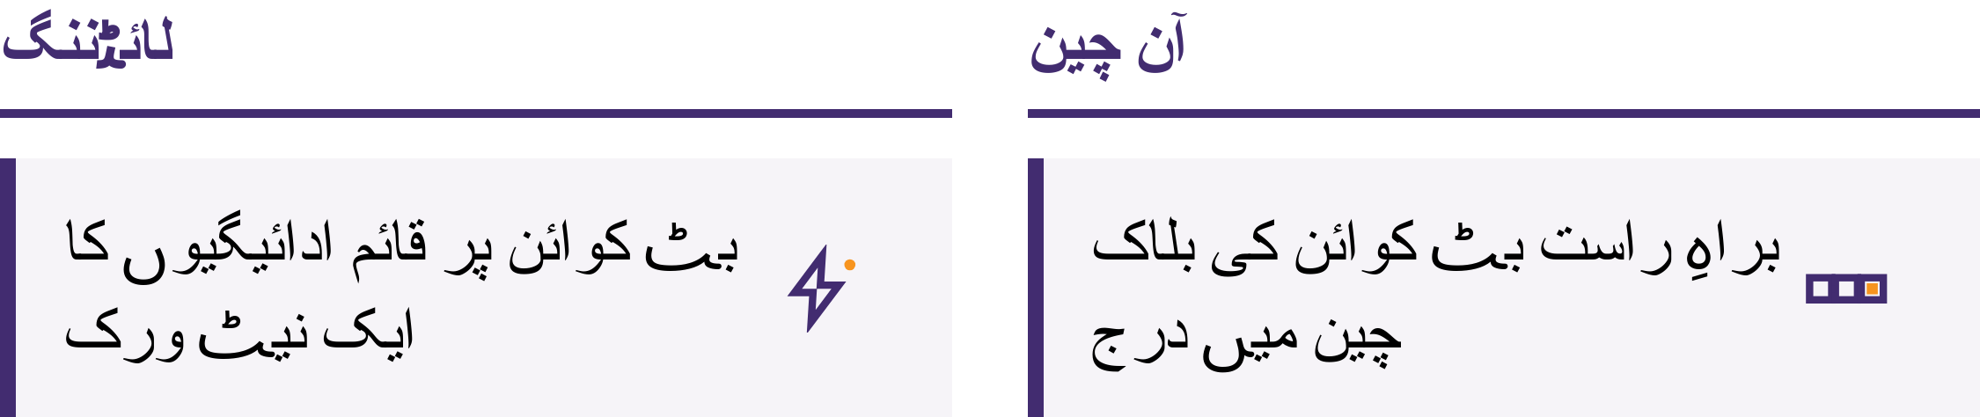
آن چین اور لائٹننگ
آن چین: براہِ راست بلاک چین میں ریکارڈ شدہ
لائٹننگ: بٹ کوائن پر قائم ایک ادائیگی نیٹ ورک جو تیز، چھوٹی اور بار بار کی جانے والی ادائیگیوں، جیسے کافی خریدنے، کے لیے بنایا گیا ہے
لائٹننگ والیٹ بھی کسی تیسرے فریق کی تحویل میں یا خود آپ کی تحویل میں ہو سکتا ہے
بٹ کوائن کا تعارف · آپ بٹ کوائن کیسے استعمال کرتے ہیں؟

Slide 37
سیکھنے کے دوران تین اصول
پہلے سیکھیں۔ جوش، خوف یا دباؤ میں آ کر کوئی قدم نہ اٹھائیں۔
تھوڑی رقم سے آغاز کریں۔ غیر مانوس ٹولز کو اتنی رقم کے ساتھ آزمائیں جسے کھونا آپ برداشت کر سکیں۔
بھروسا نہ کریں، تصدیق کریں۔ متعلقہ شخص، ادائیگی کے طریقے، پتے اور رقم کی جانچ کریں۔
رقم وصول کرنے کی معلومات شیئر کریں، خفیہ معلومات کبھی نہیں
پتہ یا ادائیگی کی درخواست شیئر کی جا سکتی ہے۔ سیڈ فریز یا نجی کلید کبھی بھی شیئر نہیں کرنی چاہیے۔ کوئی بھی معتبر معلم، والیٹ کمپنی یا معاونت فراہم کرنے والا کارکن آپ سے کبھی یہ نہیں مانگے گا۔
بٹ کوائن کا تعارف · آپ بٹ کوائن کیسے استعمال کرتے ہیں؟

Slide 38

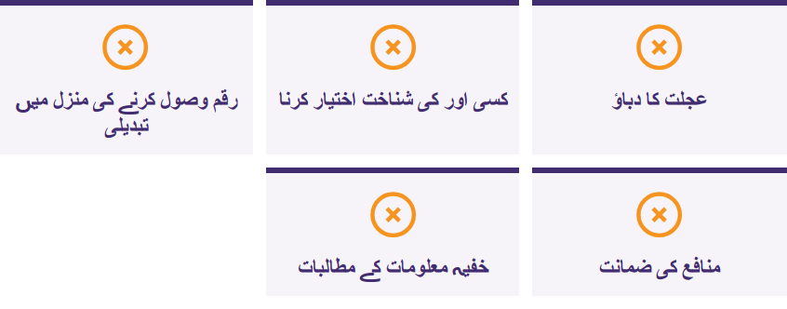
رکیں، کچھ بھی شیئر نہ کریں، کچھ
بھی نہ بھیجیں
اگر کوئی آپ پر فوری اقدام کرنے یا رازداری رکھنے کے لیے دباؤ ڈالے، یقینی منافع کا وعدہ کرے، آپ سے پہلے بٹ کوائن بھیجنے کو کہے، یا آپ کی سیڈ فریز مانگے تو رک جائیں۔ توقف کریں۔ کچھ بھی شیئر نہ کریں۔ کچھ بھی نہ بھیجیں۔ پھر کسی ایسے ذریعے سے تصدیق کریں جسے آپ پہلے سے جانتے ہیں۔
بٹ کوائن کا تعارف · آپ بٹ کوائن کیسے استعمال کرتے ہیں؟

Slide 39

آگے کیا ہے؟
یہ تو صرف شروعات ہے۔

Slide 40
چار اہم نکات
پیسہ قواعد اور اعتماد پر منحصر ہوتا ہے۔ فیاٹ کرنسی کی رسد اور قواعد چند ادارے طے کرتے ہیں۔
بٹ کوائن مختلف قواعد پیش کرتا ہے۔ ایک علانیہ، محدود رسد، جو سب کے لیے دستیاب ہے اور جس پر بھروسا کرنے کے بجائے اس کی تصدیق کی جا سکتی ہے۔
حفاظت سب سے پہلے ہے۔ پہلے سیکھیں، چھوٹی شروعات کریں، ہر چیز کی تصدیق کریں، اپنا سیڈ فریز کبھی کسی کو نہ بتائیں۔
یہ تو بس شروعات ہے۔ اگلا ایک محفوظ قدم ہی کافی ہے۔
غور و فکر کا ایک لمحہ
شروع میں دیے گئے پانچ سوالات پر واپس جائیں۔ اب آپ کیا جواب دیں گے؟
بٹ کوائن کا تعارف · آگے کیا ہے؟

Slide 41

بٹ کوائن ڈپلوما
اگلا قدم۔ اس کے چار ماڈیول آپ کو مزید آگے لے جاتے ہیں:
پیسے کو سمجھنا
بٹ کوائن کیسے کام کرتا ہے
بٹ کوائن کو محفوظ طریقے سے استعمال کرنا
آپ کی کمیونٹی میں بٹ کوائن
تجسس برقرار رکھیں، سوالات پوچھتے رہیں، اور مزید جاننے کے لیے ملاحظہ کریں myfirstbitcoin.org۔
ہم اپنے اگلے تعلیمی گروپ میں آپ سے ملنے کے منتظر ہیں۔
بٹ کوائن کا تعارف · آگے کیا ہے؟

Slide 42


